Slide 1
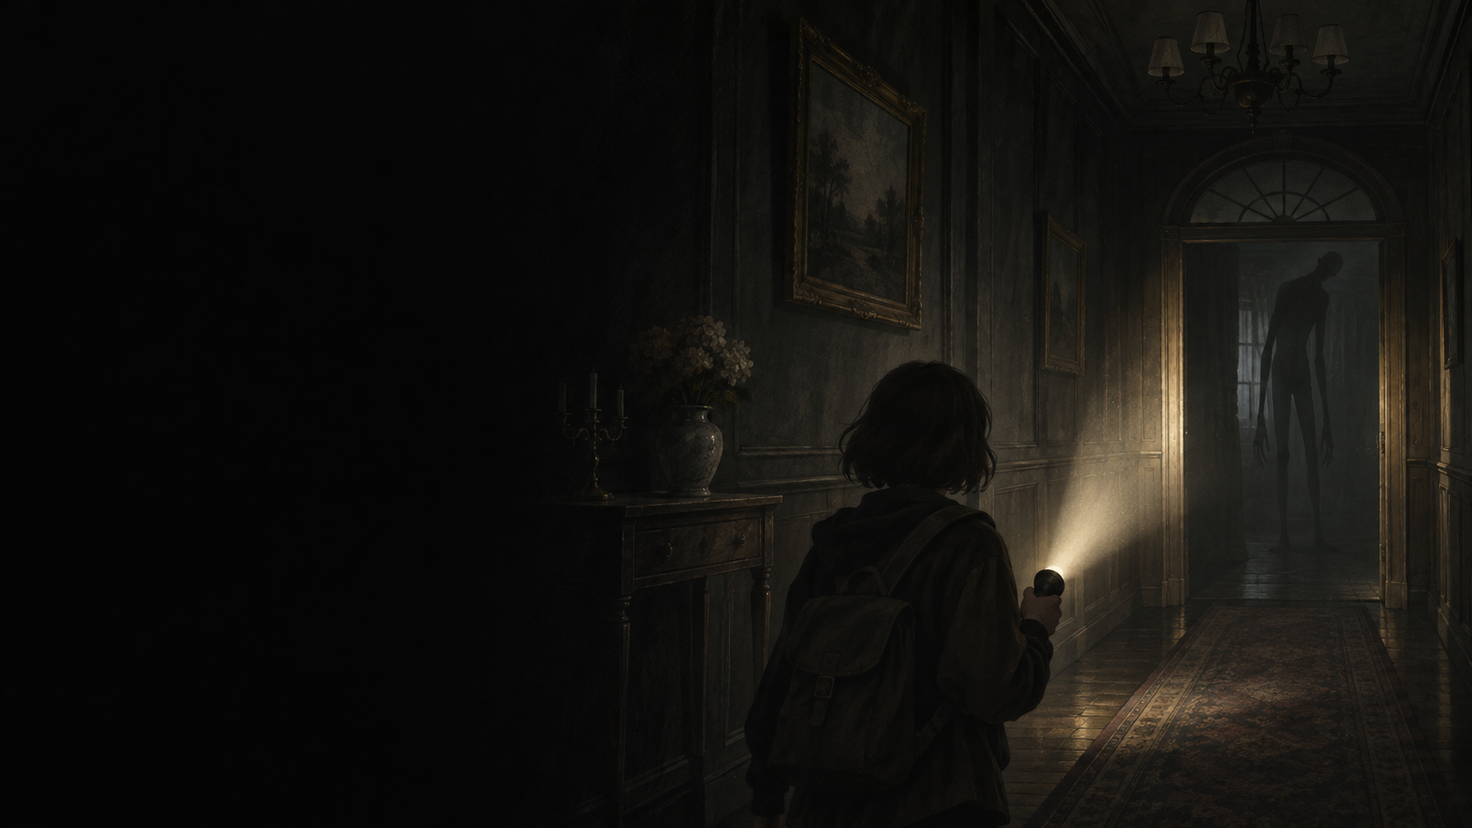
1차 기획 발표
OUT OF
SIGHT
2D 공포 퍼즐 게임
Python + Pico2D
Notes:
00:00–00:08,안녕하세요. 파이썬과 Pico2D로 개발할 2D 공포 퍼즐 게임, 아웃 오브 사이트입니다.,표지·마무리 이미지: 이미지 생성 도구로 제작한 별장 콘셉트 아트.

Slide 2
게임 소개
어두운 별장에서 괴물을 관측한다
괴물은 어둠 속에 숨어 있어
평소에는 화면에 보이지 않습니다.
괴물의 행동을 제어해 퍼즐을 풉니다.
별장 내부 콘셉트 도식
OUT OF SIGHT / 1차 기획 발표
02 / 08
Notes:
00:08–00:19,무대는 어두운 별장입니다. 괴물은 어둠 속에 숨어 평소에는 화면에 보이지 않습니다. 플레이어는 괴물을 관측해 행동을 제어하고, 그 행동을 이용해 퍼즐을 풉니다.

Slide 3
차별점
퍼즐을 풀려면 괴물과 마주쳐야 한다
일반적인 공포 게임
OUT OF SIGHT
괴물과의 조우를 피한다
괴물을 찾아 퍼즐에 이용한다
퍼즐을 풀어 갈수록 서로 다른 괴물을 만납니다.
OUT OF SIGHT / 1차 기획 발표
03 / 08
Notes:
00:19–00:30,보통 공포 게임에서는 괴물을 피합니다. 이 게임에서는 퍼즐을 풀기 위해 일부러 괴물과 마주칩니다. 진행할수록 행동과 퍼즐 속 역할이 다른 괴물들을 만날 계획입니다.

Slide 4
관측 시스템 설계
바라보면 멈추고, 시선을 돌리면 움직인다
전방 시야 안 / 정지
전방 시야 밖 / 이동 재개
관측자(Watcher) 행동 예시
OUT OF SIGHT / 1차 기획 발표
04 / 08
Notes:
00:30–00:44,첫 괴물인 관측자는 플레이어의 전방 시야에 들어오면 그 자리에서 멈춥니다. 시선을 돌려 관측이 끊기면 다시 움직입니다. 두 그림은 관측자의 행동을 설명하는 설계 도식입니다.

Slide 5
첫 퍼즐 예시 · 구현 계획
괴물로 압력 발판을 누른다
01
유인
02
정지
03
통과
괴물을 발판 쪽으로 유인
발판 위 괴물을 바라봄
문이 열리면 다음 방으로 이동
OUT OF SIGHT / 1차 기획 발표
05 / 08
Notes:
00:44–00:57,첫 퍼즐에서는 괴물을 압력 발판 쪽으로 유인합니다. 발판에 올라선 순간 바라보면 괴물이 멈추고, 눌린 발판이 문을 열어 줍니다. 플레이어는 열린 문을 지나 다음 방으로 이동합니다.

Slide 6
예정 조작
이동과 시선 회전을 분리한다
W / A / S / D
Space + WASD
이동
제자리에서 시선만 회전
E
F
상호작용
손전등 켜기 / 끄기
Tab
Esc
인벤토리
일시 정지
OUT OF SIGHT / 1차 기획 발표
06 / 08
Notes:
00:57–01:08,WASD로 이동하고, 스페이스 키를 누른 채 WASD를 누르면 제자리에서 시선만 돌립니다. E는 상호작용, F는 손전등, 탭은 인벤토리, Esc는 일시 정지입니다.

Slide 7
개발 계획과 단계별 완료 기준
6단계 개발 로드맵
01
기본 게임 환경
04
손전등과 괴물 확장
플레이어·맵·벽 충돌, WASD 이동과 시선 방향
손전등 ON/OFF, 그림자(Shade)·파괴자(Breaker)
괴물별 특수 퍼즐
완료 기준 별장 안을 이동하며 벽을 통과하지 않음
완료 기준 세 괴물의 행동과 퍼즐 속 역할이 서로 구별됨
02
핵심 관측 시스템
05
스테이지와 공포 연출
전방 시야 판정, 제자리 회전, 관측자의 정지·이동
방 연결, 퍼즐 진행, 발전기·탈출 조건, 사운드·조명
CCTV는 일정이 허용될 때 추가
완료 기준 바라보면 멈추고 시선을 돌리면 다시 움직임
완료 기준 시작부터 탈출까지 플레이 가능
03
첫 번째 완성형 퍼즐
06
테스트와 최적화
괴물 유인, 압력 발판, 문 개폐, E 상호작용
버그 수정, 난이도 조절, 그래픽 교체, UI 정리, 발표 영상
완료 기준 괴물을 발판 위에 멈춰 문을 열고 다음 방으로 이동
완료 기준 처음 플레이하는 사람도 설명 없이 진행 가능
OUT OF SIGHT / 1차 기획 발표
07 / 08
Notes:
01:08–01:23,먼저 이동과 벽 충돌을 구현하고, 관측 규칙을 첫 퍼즐까지 연결하겠습니다. 이후 손전등과 괴물 두 종을 추가하고, 별장 전체를 연결해 탈출까지 진행할 수 있게 만들겠습니다. 마지막으로 처음 하는 사람도 설명 없이 진행할 수 있는지 테스트하겠습니다.

Slide 8
OUT OF SIGHT
첫 개발 목표
관측으로 괴물을 멈추고
첫 퍼즐의 문을 연다
감사합니다
Notes:
01:23–01:30,첫 목표는 관측으로 괴물을 멈추고, 그 괴물을 이용해 첫 퍼즐의 문을 여는 것입니다. 감사합니다.,표지·마무리 이미지: 이미지 생성 도구로 제작한 별장 콘셉트 아트.

